Slide 1
Thứ ba, ngày 12 tháng 11 năm 2024
Tiếng Việt
Mặn mòi vị muối Bạc Liêu
Theo Khánh Phan

Slide 2
1. Giải câu đố:
Hạt gì da trắng như ngà
Sinh từ nước biển mặn mà đáng yêu?
2. Nói 1 – 2 câu về sự vật được nhắc tới trong câu đố trên.

Slide 3
Bức tranh chụp cảnh gì?

Slide 4
Đọc mẫu

Slide 5
Luyện đọc từ khó
diêm dân
lập lòe
sột soạt
thấm đẫm

Slide 6
Bài đọc gồm có mấy đoạn?
Đoạn 3: Tiếp theo đến “bức tranh sơn dầu nghệ thuật”.
Đoạn 1: Từ đầu đến “vào vụ thu hoạch muối”.
Đoạn 2: Tiếp theo đến “nở hoa trong đêm”.
Đoạn 4: Còn lại.

Slide 7
Giải nghĩa từ khó
(nghĩa trong bài: vị đậm đà của hạt muối ở Bạc Liêu thấm đẫm tình cảm và công sức của những diêm dân đã ngày đêm không quản khó khăn, vất vả để làm ra)
mặn mòi

Slide 8
quá trình làm cho nước muối đóng tảng vỡ ra thành hạt, hạt muối có những hình thù khác nhau, sáng trắng trong bóng đêm giống như nở hoa
những cánh muối nở hoa trong đêm

Slide 9
Luyện đọc nối tiếp đoạn theo nhóm

Slide 10
Thi đua đọc trước lớp

Slide 11
Luyện đọc hiểu

Slide 12
1. Vì sao nói Bạc Liêu đẹp nhất từ tháng Mười hai đến tháng Tư năm sau?
Đọc to đoạn 1
Bạc Liêu đẹp nhất từ tháng Mười hai đến tháng Tư năm sau, khi từng cánh đồng trở nên sinh động và rộn vui cùng diêm dân tất bật vào vụ thu hoạch muối.

Slide 13
1. Vì sao nói Bạc Liêu đẹp nhất từ tháng Mười hai đến tháng Tư năm sau?
Nói Bạc Liêu đẹp nhất từ tháng Mười hai đến tháng Tư năm sau vì đây là thời điểm vào vụ thu hoạch muối.)

Slide 14
Nội dung đoạn 1 là gì?
Giới thiệu thời điểm thu hoạch muối.
Notes:
Click chuột để hiện đáp án

Slide 15
2. Cảnh diêm dân thu hoạch muối được tả bằng những hình ảnh, âm thanh nào?
Đọc thầm đoạn 2

Slide 16
2. Cảnh diêm dân thu hoạch muối được tả bằng những hình ảnh, âm thanh nào?
Cảnh diêm dân thu hoạch muối được tả:
• Hình ảnh: Những bóng đèn lập loè trong màn sương, những ô ruộng muối trải dài nối tiếp nhau, những cánh muối nở hoa trong đêm.
• Âm thanh: Tiếng bước chân, tiếng gọi nhau í ới xen lẫn tiếng cười đùa, tiếng cào gỗ cà xuống mặt ruộng sột soạt.

Slide 17
Nội dung đoạn 2 là gì?
Cảnh diêm dân đi đánh cá
Cảnh diêm dân làm muối lúc rạng sáng.
Cảnh mặt trời mọc
Notes:
Click chuột để hiện đáp án

Slide 18
3. Mặt trời lên, những đống muối và mặt ruộng được so sánh với những gì?
Đọc to đoạn 3

Slide 19
3. Mặt trời lên, những đống muối và mặt ruộng được so sánh với những gì?
Mặt trời lên, những đống muối và mặt ruộng được so sánh:
• Những đống muối được so sánh với những viên kim cương ➔ Vì dưới ánh nắng, hạt muối trắng sáng lấp lánh như kim cương.
• Mặt ruộng được so sánh với tấm gương khổng lồ ➔ Vì mặt ruộng phẳng và rất rộng, sáng lấp lánh dưới ánh mặt trời như tấm gương.

Slide 20
Nội dung đoạn 3 là gì?
Vẻ đẹp của cánh đồng muối khi mặt trời lặn.
Vẻ đẹp của mặt trời mọc
Vẻ đẹp của cánh đồng muối khi mặt trời lên.
Notes:
Click chuột để hiện đáp án

Slide 21
4. Bài đọc giúp em hiểu điều gì về nghề làm muối?
Nghề làm muối rất vất vả, thu nhập thấp nên những người gắn bó với nghề phải là những người rất yêu nghề. Vì vậy, có thể nói hạt muối đậm đà như tấm lòng của người dân.

Slide 22
Nội dung đoạn 4 là gì?
Hạt muối được làm ở Bạc Liêu có hương vị riêng.
Notes:
Click chuột để hiện đáp án

Slide 23
Ý chính của bài đọc là gì?
Ý chính: Nỗi vất vả của người nông dân “một nắng hai sương” để làm ra hạt muối. Hạt muối đậm đà tình nghĩa của diêm dân gửi gắm vào trong đó.

Slide 24
Luyện đọc lại

Slide 25
Lắng nghe đọc mẫu
Vào dịp tháng Ba, tháng Tư là lúc thu hoạch rộ nhất, diêm dân bắt đầu làm việc từ ba giờ sáng/ để tránh cái nắng chói chang đầu mùa khô.// Những bóng đèn/ lập loè trong màn sương, trong không gian bao la/ trải dài nối tiếp nhau của những ô ruộng muối.// Tiếng bước chân, tiếng gọi nhau í ới/ xen lẫn tiếng cười đùa của diêm dân làm muối đêm.// Tiếng những chiếc cào gỗ cà xuống mặt ruộng sột soạt, những người đàn ông khoẻ mạnh nhất/ đang dồn muối thành đống, những cánh muối/ nở hoa trong đêm.//

Slide 26
Luyện đọc nối tiếp đoạn theo nhóm

Slide 27
Thi đua đọc trước lớp

Slide 28
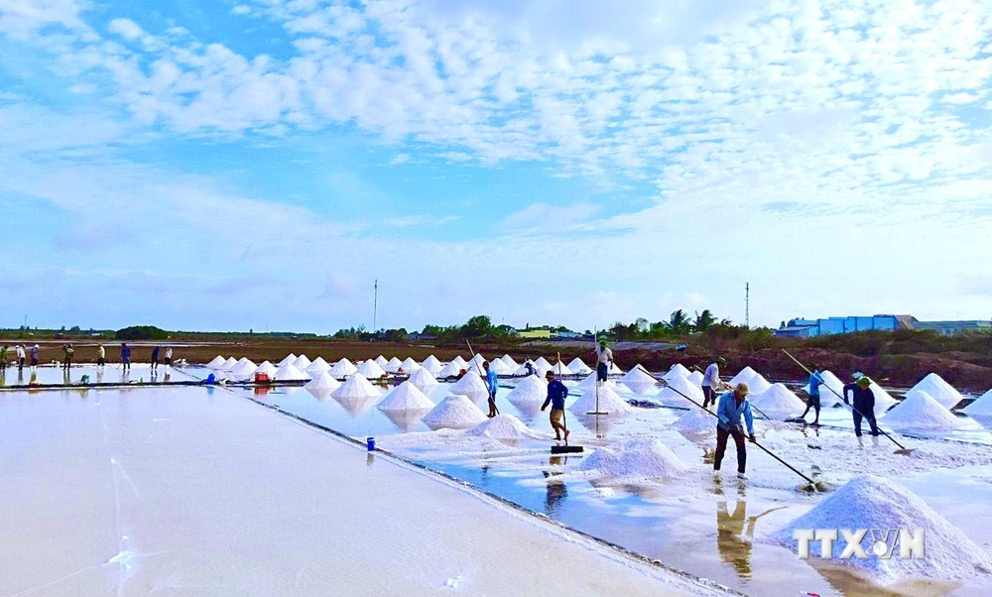
Chúc các em học tốt!

